Slide 1
Stefan Lochner
1400 - 1451

Slide 4
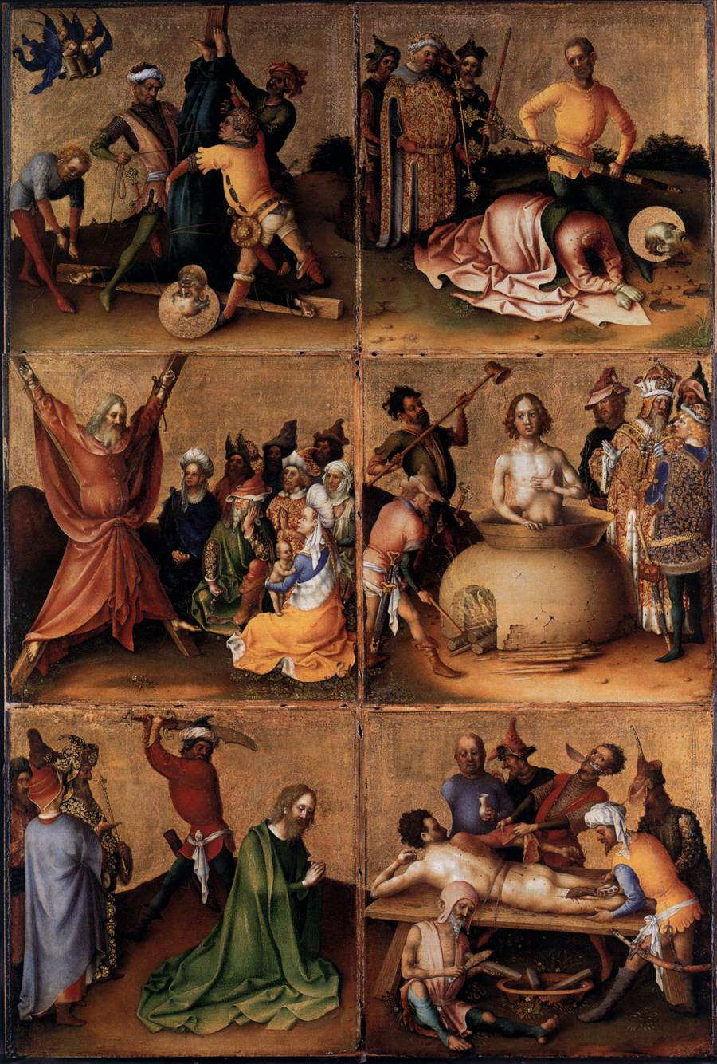
1440. Stefan Lochner. Martirio de los Apóstoles. Städelsches Kunstinstitut, Frankfurt.

Slide 5
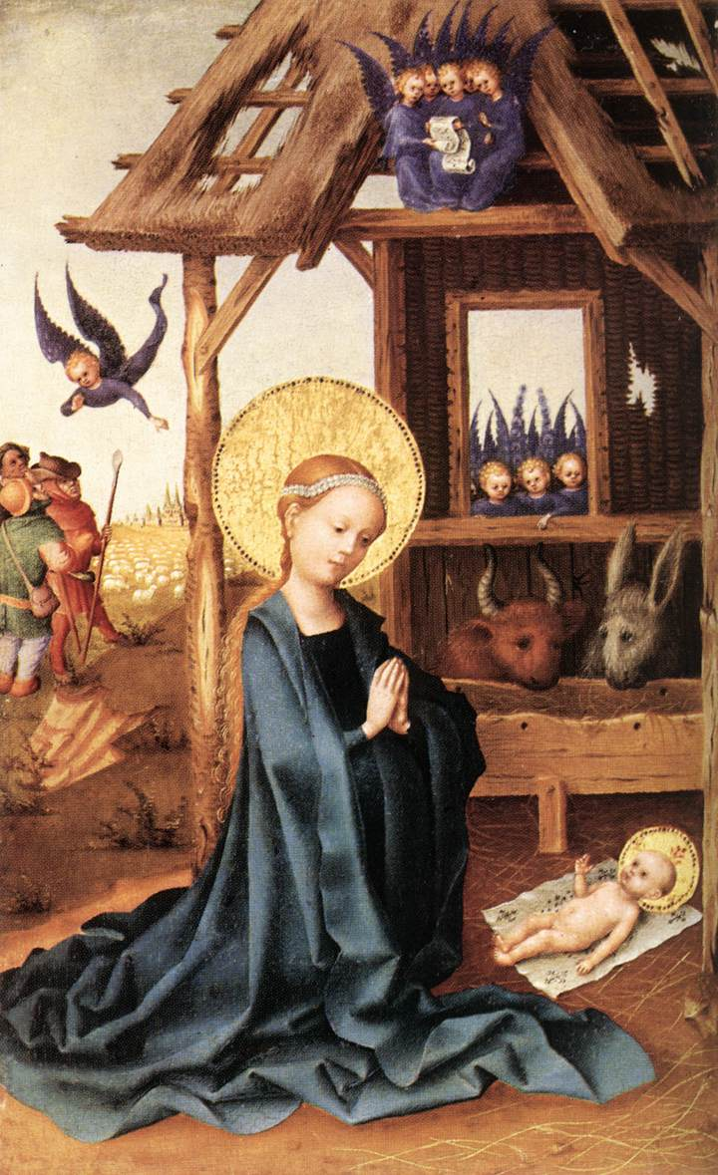
1445. Stefan Lochner. Adoración del niño Jesús. Alte Pinakotek, Munich.

Slide 6
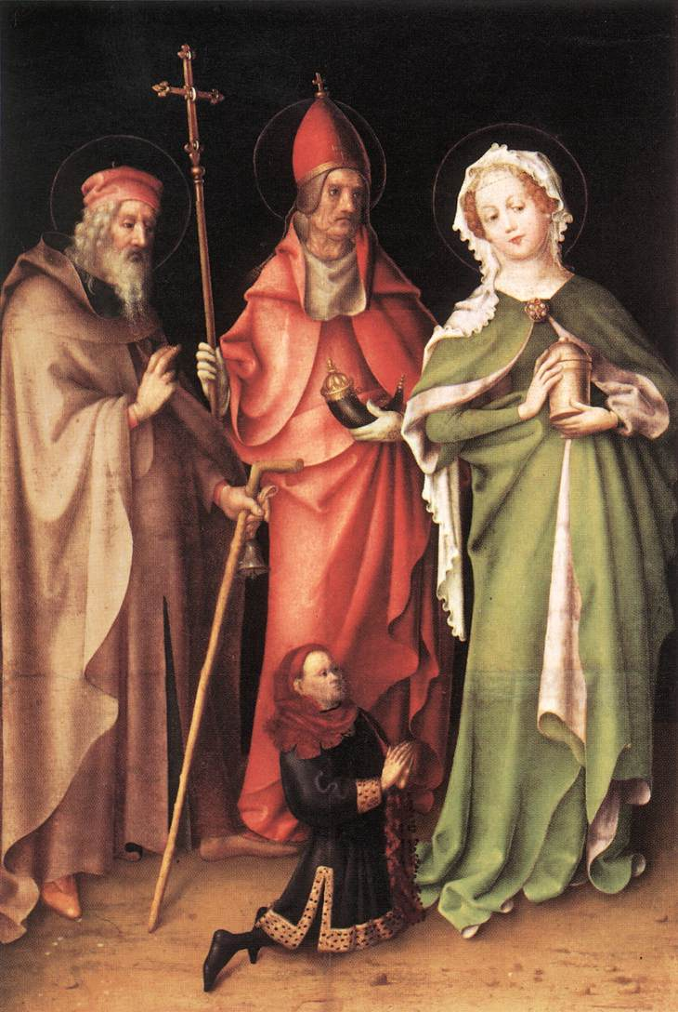
1445. Stefan Lochner. San Antonio Abad, Cornelius y Maria Magdalena. Alte Pinakothek, Munich.

Slide 7
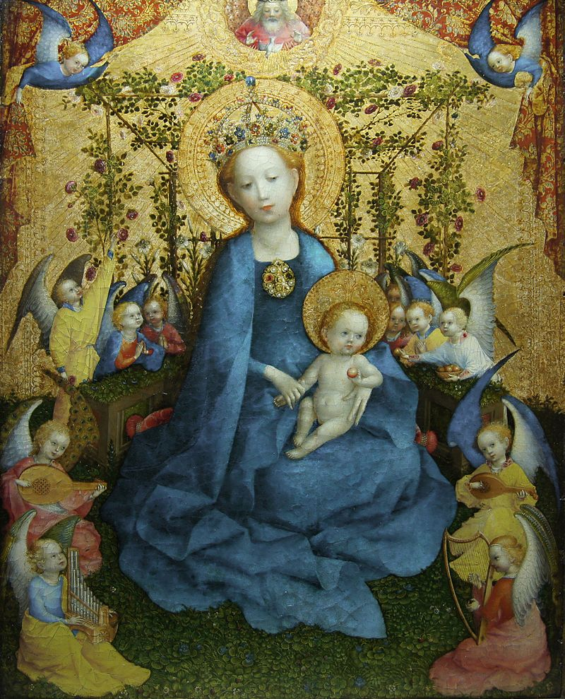
1450. Stefan Lochner. La Virgen del rosal. Museo Wallraf-Richartz.

Slide 8
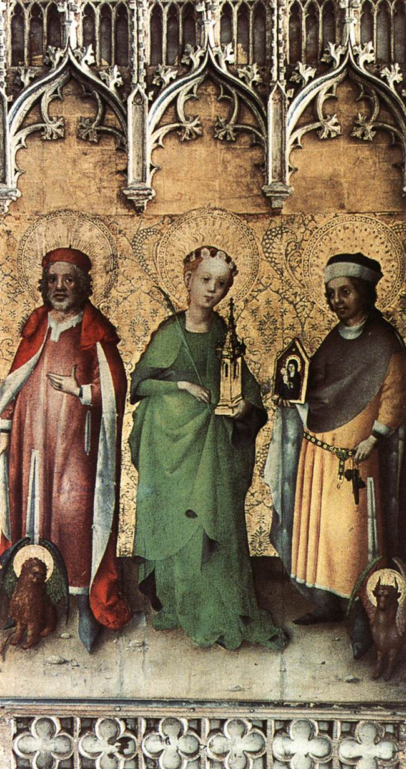
1450. Stefan Lochner. San Marcos, Santa Bárbara y San Lúcas. Wallraf-Richartz-Museum, Colonia.

Slide 9
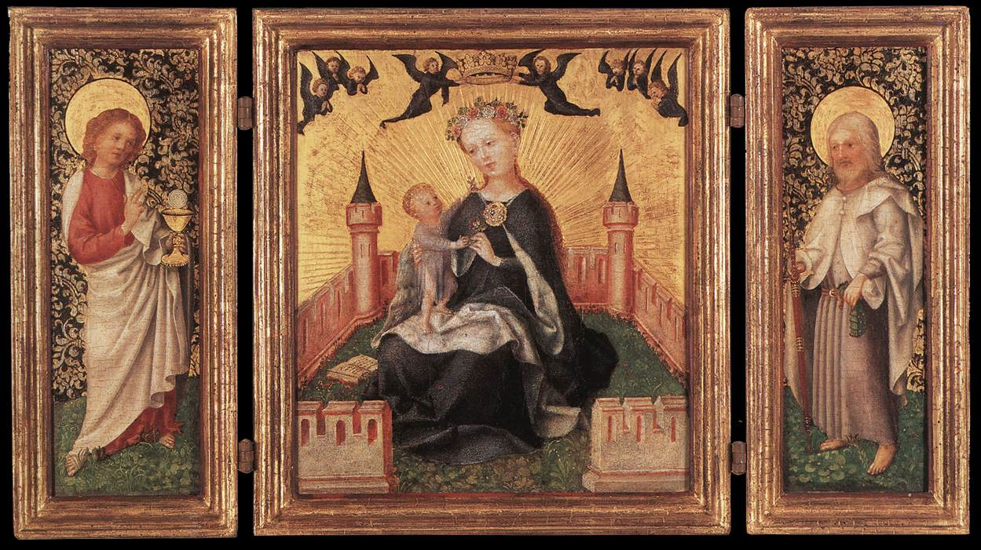
1450. Stefan Lochner. Tríptico de la Virgen. Wallraf-Richartz-Museum, Colonia.

Slide 10
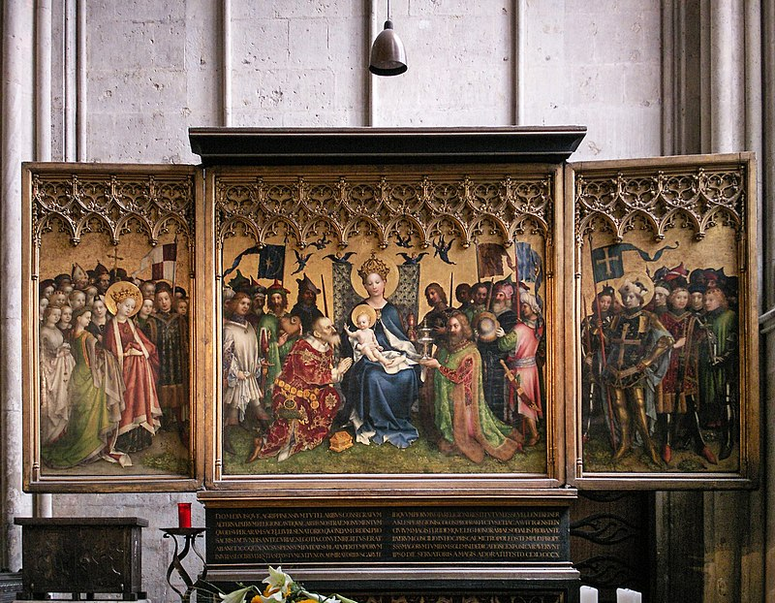
Stefan Lochner. Altar

Slide 11
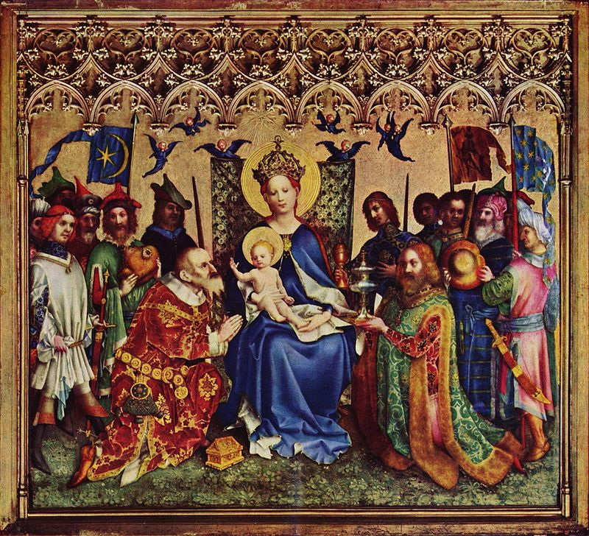
Stefan Lochner. Adoración de los magos.

Slide 12
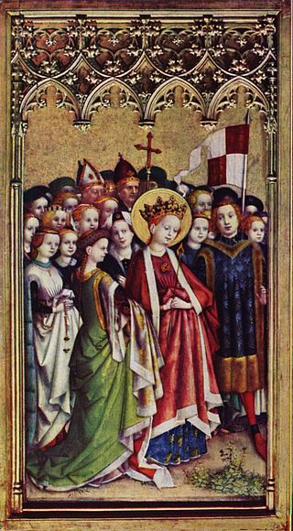
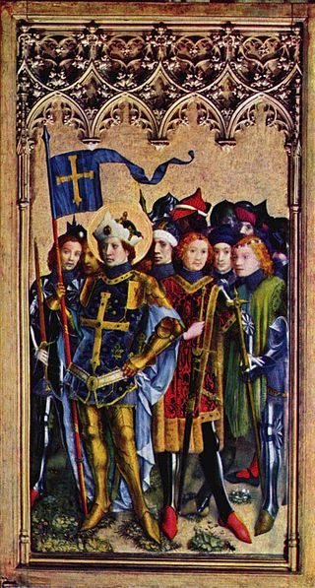
Stefan Lochner. Altar.

Slide 13
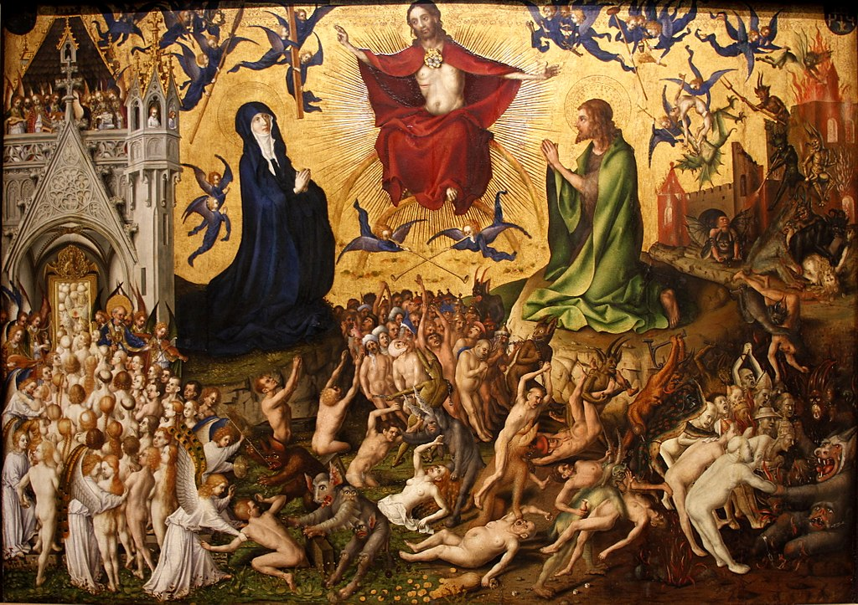
Stefan Lochner. Juicio Final. Museo Wallraf-Richartz, Colonia.

Slide 14
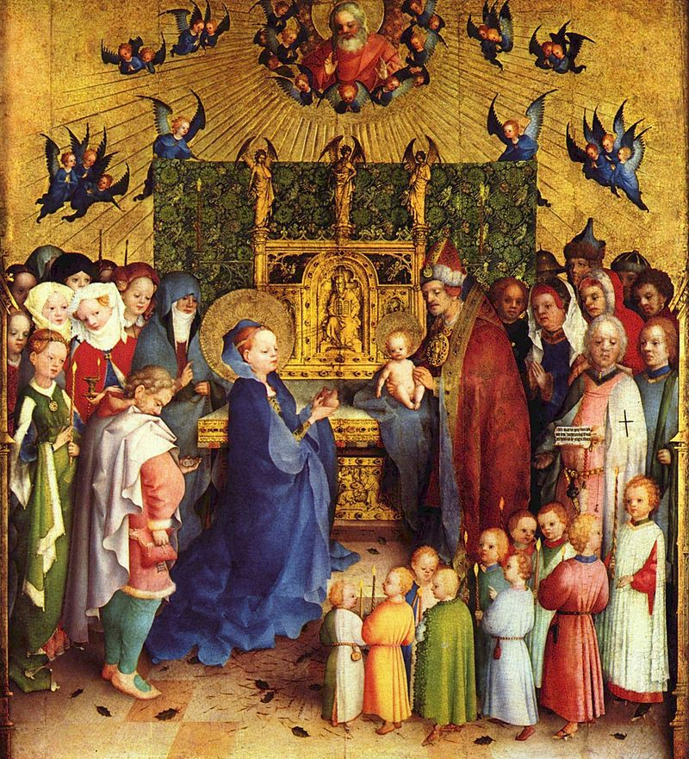
Stefan Lochner. Presentación en el templo.

